Slide 1

Hệ mật mã Rabin
Mật mã và độ phức tạp thuật toán
Nhóm 12 – MI4100
Ngày 27 tháng 5 năm 2021

Slide 2
Members
Phạm Vũ Thành Hưng
Mai Sơn Trà
Phan Văn Thanh
Phùng Văn Tuyên
20185366
20185414
20185405
20173601

Slide 3
Mission
1/48
Phạm Vũ Thành Hưng: Làm Slide, Code mã hoá, giải mã, Cải tiến thuật toán, Giải thuật, Sơ đồ cải tiến, Thuyết trình.
Mai Sơn Trà: Mã hoá khoá công khai, Sơ đồ hệ mật Rabin, Code mã hoá, giải mã, Cải tiến thuật toán, Sơ đồ cải tiến, Thuyết trình.
Phùng Văn Tuyên: Đặc điểm đặc trưng, Tấn công hệ mật Rabin, Code tấn công, Sơ đồ cải tiến.
Phan Văn Thanh: Tấn công hệ mật Rabin , Code tấn công, Sơ đồ cải tiến, Giải thuật giải mã, Rabin-p Ứng dụng.

Slide 4
Contents
2/48
Tổng quan về mã hoá khoá công khai
Khái niệm mã hoá khoá công khai
Mô hình hệ mật khoá công khai tổng quát
Hệ thống mật mã hoá khoá công khai
Đặc trưng của hệ mã hoá khoá công khai
Hệ mật Rabin
Giới thiệu về hệ mật mã Rabin
Sơ đồ hệ mật mã Rabin (Thuật toán)
Giải thuật tạo khoá cho hệ mã hoá Rabin
Giải thuật mã hoá công khai Rabin
Ví dụ
Tấn công hệ mật Rabin
Code
Hệ mật Rabin-p và ứng dụng
Sơ đồ cải tiến của hệ mã hoá Rabin
Đặc điểm đặc trưng của hệ mã hoá Rabin
Kết luận

Slide 5
Tổng quan về mã hoá khoá công khai
3/48
Khái niệm mã hoá khoá công khai
Mật mã hóa khóa công khai là một dạng mật mã hoá cho phép người sử dụng trao đổi các thông tin mật mà không cần phải trao đổi các khoá chung bí mật trước đó. Điều này được thực hiện bằng cách sử dụng một cặp khóa có quan hệ toán học với nhau là khóa công khai và khoá cá nhân (hay khóa bí mật).
Mã khoá công khai còn được gọi là mã không đối xứng. Có những thuật toán mật mã khóa bất đối xứng không có tính chất khóa công khai và bí mật như đề cập ở trên mà cả hai khóa (cho mã hóa và giải mã) đều cần phải giữ bí mật.
Trong mật mã hóa khóa công khai, khóa cá nhân phải được giữ bí mật trong khi khóa công khai được phổ biến công khai. Hai khóa này khác nhau, một dùng để mã hóa và khóa còn lại dùng để giải mã. Điều quan trọng đối với hệ thống là không thể tìm ra khóa bí mật nếu chỉ biết khóa công khai.

Slide 6
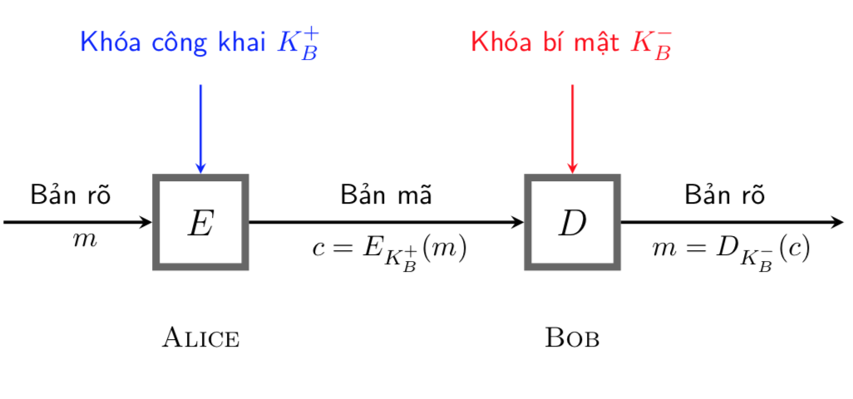
Tổng quan về mã hoá khoá công khai
4/48
Mô hình hệ mật khoá công khai tổng quát

Slide 7
Tổng quan về mã hoá khoá công khai
5/48
Hệ thống mật mã hoá khoá công khai
Hệ thống mật mã hóa khóa công khai có thể sử dụng với các mục đích:
Mã hoá: giữ bí mật thông tin và chỉ có người có khóa bí mật mới giải mã được.
Tạo chữ ký số: cho phép kiểm tra một văn bản có phải đã được tạo với một khóa bí mật nào đó hay không.
Thoả thuận khoá: cho phép thiết lập khóa dùng để trao đổi thông tin mật giữa 2 bên.

Slide 8
Tổng quan về mã hoá khoá công khai
6/48
Đặc trưng của hệ mã hoá khoá công khai
Không có khả năng tính toán để tìm khoá giải mã nếu chỉ biết thuật toán mã và khoá dùng để mã.
Có thể dễ dàng mã hoá hoặc giải mã mẩu tin nếu biết khoá tương ứng.
Trong một số sơ đồ: một khoá bất kỳ trong hai khoá có th ể dùng để mã, còn khoá kia dùng để giải mã. Chúng có vai trò đối ngược nhau.
Khi biết một trong hai khoá và thuật toán mã hoá về nguyên tắc ta có thể dò tìm khoá thứ hai bằng cách tính toán các giá trị liên quan.
N ếu khoá sử dụng là rất lớn cỡ hơn 512 bit, thì hầu như bài toán tìm khoá thứ hai là không khả thi.
Bài toán dễ là mã/giải mã khi biết khoá và bài toán khó là thám mã khi không biết khoá tương ứng.
Mã công khai thường chậm hơn khá nhiều so với mã đối xứng, nên nó thường được dùng mã những thông tin nhỏ quan trọng

Slide 9
Hệ mật mã Rabin
7/48
Giới thiệu về hệ mật mã Rabin
Hệ mã hóa RSA, mặc dù được người ta tin là việc phá khóa khó tương đương với việc phân tích ra thừa số theo modulo n, nhưng sự tương đương đó lại chưa được chứng minh.
Các hệ thống mã hóa công khai RSA như bạn biết, sự an toàn của nó có được nhờ vào sự phân tích ra thành nhân tử từ những số lớn. Tuy nhiên, nó còn có một vấn đề bỏ ngỏ đó là: liệu cách duy nhất để phá vỡ hệ thống mã hóa RSA có phải chính là sự phân tích thành nhân tử.
Chẳng bao lâu sau sự công bố hệ thống RSA, Michael O.Rabin đã cho ra đời hệ thống mã hóa công khai của riêng mình. Đó là sự phá vỡ của cái khó khăn mà sự phân tích thành nhân tử của hệ mã hóa RSA đã gặp phải.

Slide 10
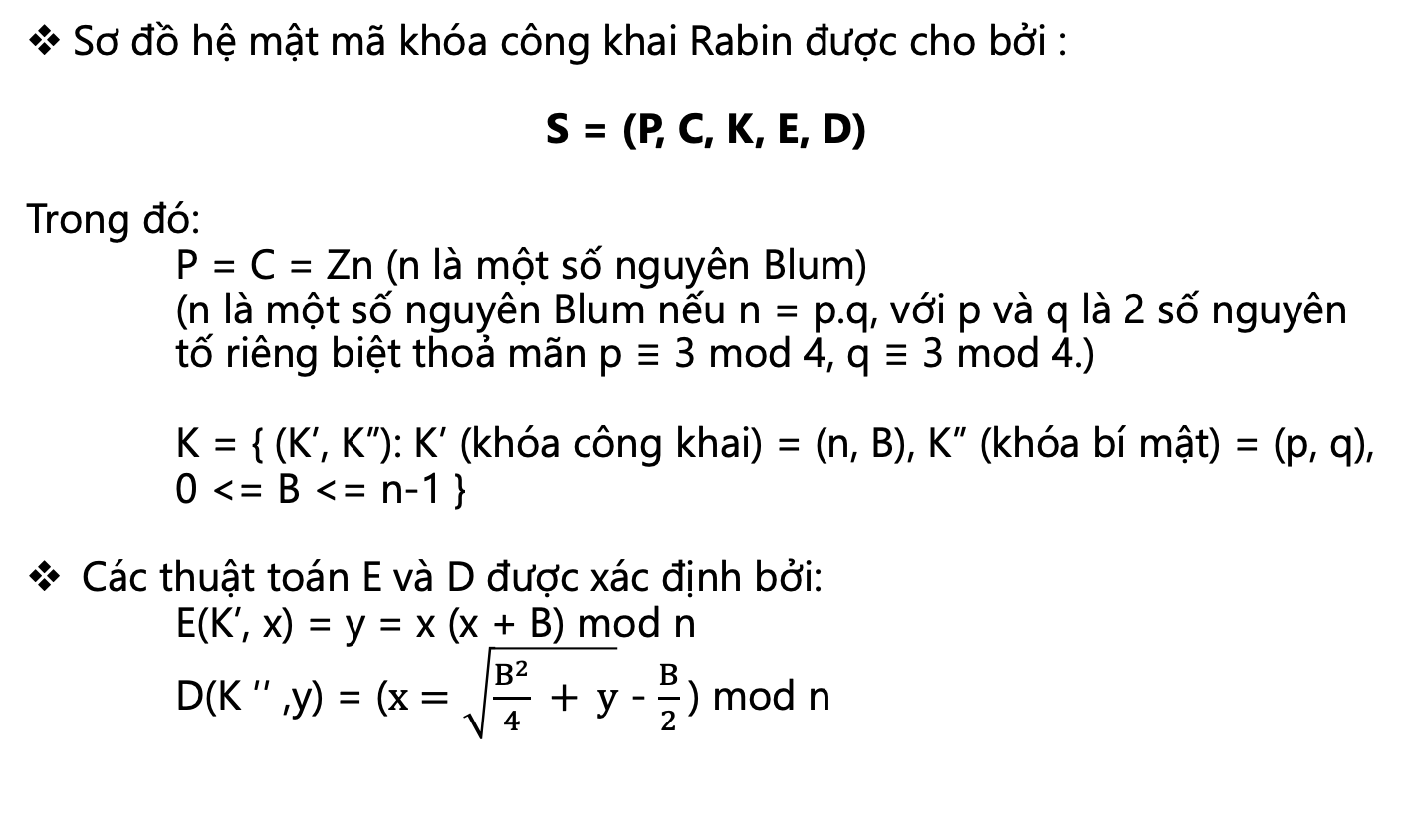
Hệ mật mã Rabin
8/48
Sơ đồ hệ mật mã Rabin
Sơ đồ hệ mật mã khóa công khai Rabin được cho bởi :
S = (P, C, K, E, D)
Trong đó:
P = C = Zn (n là một số nguyên Blum)
(n là một số nguyên Blum nếu n = p.q, với p và q là 2 số nguyên tố riêng biệt thoả mãn p ≡ 3 mod 4, q ≡ 3 mod 4.)
K = { (K’, K”): K’ (khóa công khai) = (n, B), K” (khóa bí mật) = (p, q), 0 <= B <= n-1 }
Các thuật toán E và D được xác định bởi:
E(K’, x) = y = x (x + B) mod n
D(K ′′ ,y) = ($x=\sqrt{\frac{B^{2}}{4} + y}$ - $\frac{B}{2}$) mod n

Slide 11
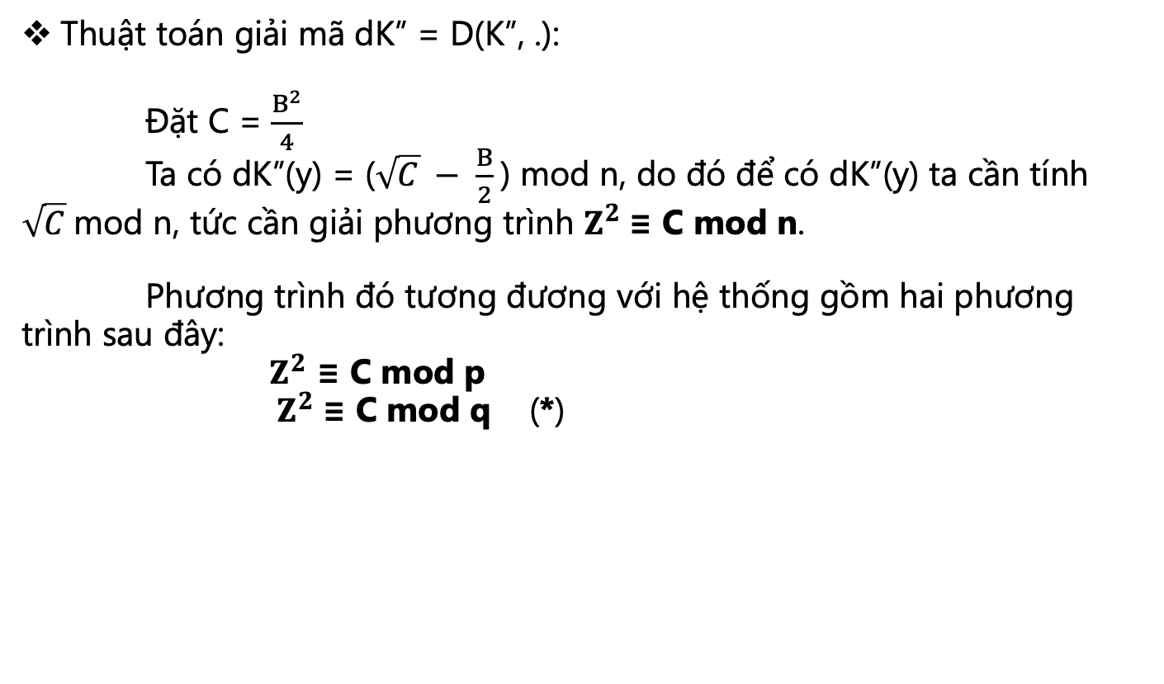
Hệ mật mã Rabin
9/48
Sơ đồ hệ mật mã Rabin
Thuật toán giải mã dK” = D(K”, .):
Đặt C = $\frac{B^{2}}{4}$
Ta có dK”(y) = ($\sqrt{C} − \frac{B}{2}$) mod n, do đó để có dK”(y) ta cần tính $\sqrt{C}$mod n, tức cần giải phương trình $Z^{2}$≡ C mod n.
Phương trình đó tương đương với hệ thống gồm hai phương trình sau đây:
$Z^{2}$ ≡ C mod p
$Z^{2}$≡ C mod q (*)

Slide 12
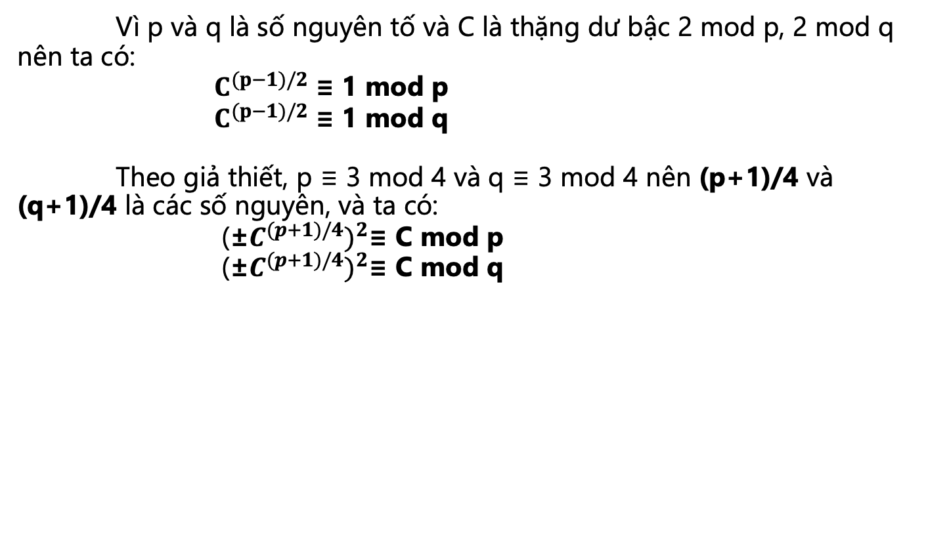
Hệ mật mã Rabin
10/48
Sơ đồ hệ mật mã Rabin
Vì p và q là số nguyên tố và C là thặng dư bậc 2 mod p, 2 mod q nên ta có:
$C^{(p−1)/2}$≡ 1 mod p
$C^{(p−1)/2}$≡ 1 mod q
Theo giả thiết, p ≡ 3 mod 4 và q ≡ 3 mod 4 nên (p+1)/4 và (q+1)/4 là các số nguyên, và ta có:
${\text{(}\text{±}C^{(p+1)/4})}^{2}$≡ C mod p
${\text{(}\text{±}C^{(p+1)/4})}^{2}$≡ C mod q

Slide 13
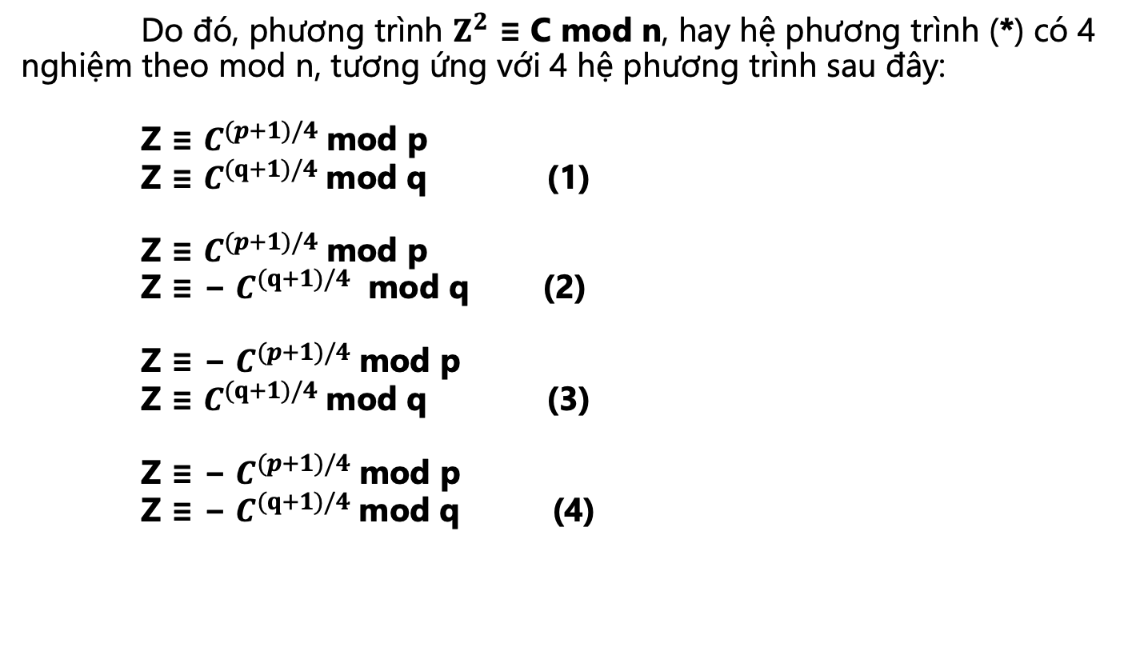
Hệ mật mã Rabin
11/48
Sơ đồ hệ mật mã Rabin
Do đó, phương trình $Z^{2}$ ≡ C mod n, hay hệ phương trình (*) có 4 nghiệm theo mod n, tương ứng với 4 hệ phương trình sau đây:
Z ≡ $C^{(p+1)/4}$mod p
Z ≡ $C^{(q+1)/4}$mod q (1)
Z ≡ $C^{(p+1)/4}$mod p
Z ≡ − $C^{(q+1)/4}$ mod q (2)
Z ≡ − $C^{(p+1)/4}$mod p
Z ≡ $C^{(q+1)/4}$mod q (3)
Z ≡ − $C^{(p+1)/4}$mod p
Z ≡ − $C^{(q+1)/4}$mod q (4)

Slide 14
Hệ mật mã Rabin
12/48
Sơ đồ hệ mật mã Rabin
Cả 4 nghiệm của 4 hệ phương trình đó theo mod n đều được viết chung dưới một ký hiệu là C mod n, vì vậy thuật toán giải mã dK”(y) thực tế sẽ cho ta 4 giá trị khác nhau theo mod n mà bản rõ là một trong 4 giá trị đó. Việc chọn giá trị nào trong 4 giá trị tìm được làm bản rõ tuỳ thuộc vào những đặc trưng khác của bản rõ mà người giải mã nhận biết (ví dụ: bản rõ dưới dạng số phải có biểu diễn nhị phân là mã của một văn bản tiếng Anh thông thường).

Slide 15
Hệ mật mã Rabin
13/48
Giải thuật tạo khoá cho hệ mã hoá Rabin
Quá trình trao đổi thông tin của A và B:
Mỗi bên tạo 1 khoá công khai và 1 khoá bí mật tương ứng.
Bên A phải làm các việc sau:
- Tạo 2 số ngẫu nhiên lớn và khác nhau p và q, p gần bằng q.
- Tính n = pq.
- Khoá công khai của A là n
- Khoá bí mật của A là (p, q).
Sau khi A đã tạo và công khai khóa mã hóa công khai.
Lúc đó B muốn gửi một thông điệp cho A thì:
- B sẽ dùng khóa công khai của A để mã hóa.
Sau đó:
- A sẽ giải mã thông điệp bằng khóa bí mật tương ứng của mình.

Slide 16
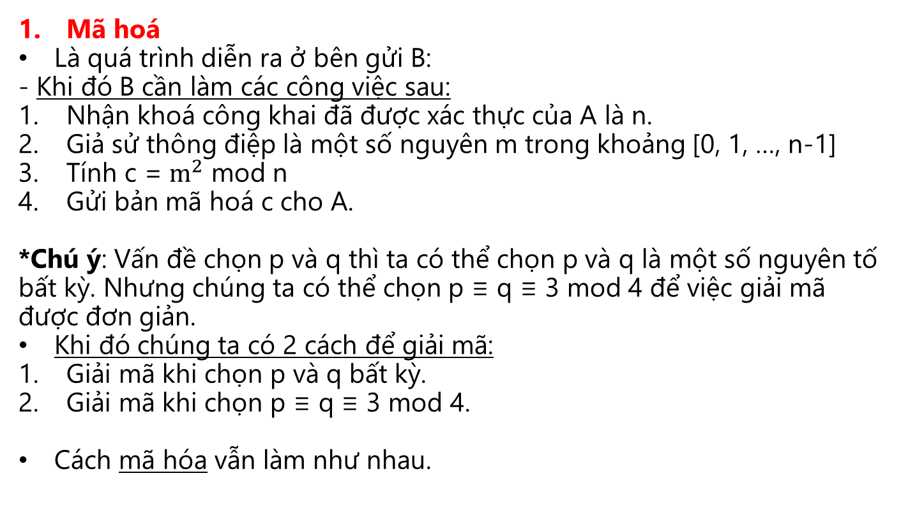
Hệ mật mã Rabin
14/48
Giải thuật mã hoá công khai Rabin
Mã hoá
Là quá trình diễn ra ở bên gửi B:
- Khi đó B cần làm các công việc sau:
Nhận khoá công khai đã được xác thực của A là n.
Giả sử thông điệp là một số nguyên m trong khoảng [0, 1, …, n-1]
Tính c = $m^{2}$ mod n
Gửi bản mã hoá c cho A.
*Chú ý: Vấn đề chọn p và q thì ta có thể chọn p và q là một số nguyên tố bất kỳ. Nhưng chúng ta có thể chọn p ≡ q ≡ 3 mod 4 để việc giải mã được đơn giản.
Khi đó chúng ta có 2 cách để giải mã:
Giải mã khi chọn p và q bất kỳ.
Giải mã khi chọn p ≡ q ≡ 3 mod 4.
Cách mã hóa vẫn làm như nhau.

Slide 17
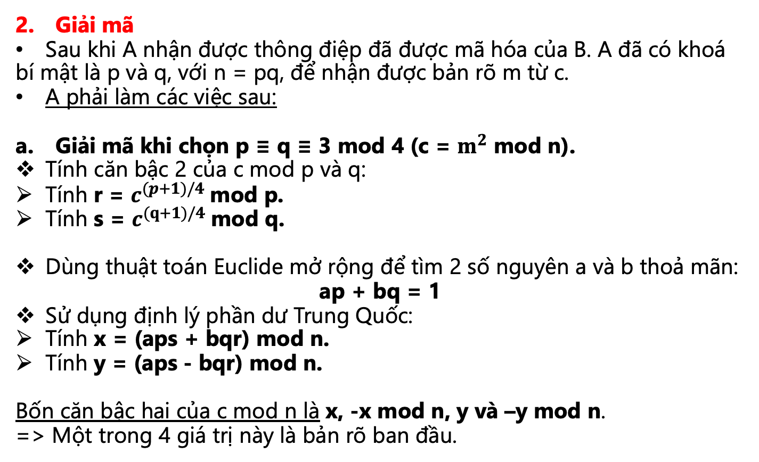
Hệ mật mã Rabin
15/48
Giải thuật mã hoá công khai Rabin
Giải mã
Sau khi A nhận được thông điệp đã được mã hóa của B. A đã có khoá
bí mật là p và q, với n = pq, để nhận được bản rõ m từ c.
A phải làm các việc sau:
Giải mã khi chọn p ≡ q ≡ 3 mod 4 (c = $m^{2}$ mod n).
Tính căn bậc 2 của c mod p và q:
Tính r = $c^{(p+1)/4}$mod p.
Tính s = $c^{(q+1)/4}$mod q.
Dùng thuật toán Euclide mở rộng để tìm 2 số nguyên a và b thoả mãn:
ap + bq = 1
Sử dụng định lý phần dư Trung Quốc:
Tính x = (aps + bqr) mod n.
Tính y = (aps - bqr) mod n.
Bốn căn bậc hai của c mod n là x, -x mod n, y và –y mod n.
=> Một trong 4 giá trị này là bản rõ ban đầu.

Slide 18
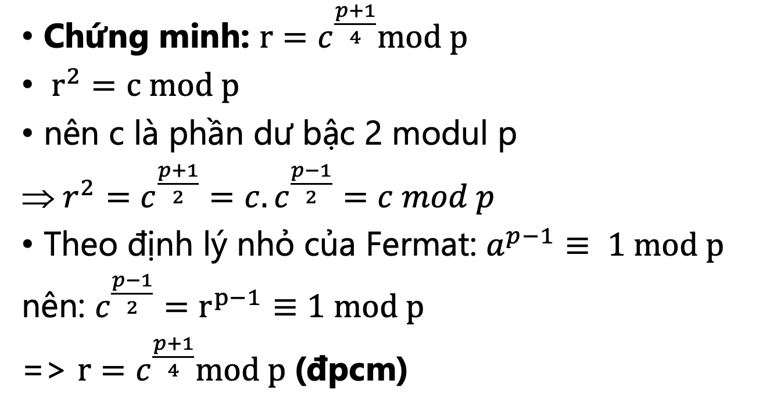
Hệ mật mã Rabin
16/48
Giải thuật mã hoá công khai Rabin
Chứng minh: $r=c^{\frac{p+1}{4}}mod p$
$r^{2}=c mod p$
nên c là phần dư bậc 2 modul p
$r^{2}=c^{\frac{p+1}{2}}=c.c^{\frac{p−1}{2}}=c mod p$
Theo định lý nhỏ của Fermat: $a^{p−1}≡ 1 mod p$
nên: $c^{\frac{p−1}{2}}=r^{p−1}≡1 mod p$
=> $r=c^{\frac{p+1}{4}}mod p$(đpcm)

Slide 19
Hệ mật mã Rabin
17/48
Thuật toán Euclide mở rộng:
function Extended_Euclid(a, b);
begin
(xa, ya):= (1, 0);
(xb, yb):= (0, 1);
while b ≠ 0 do
begin q:= a div b;
r:= a mod b;
a:= b; b:= r;
(xr, yr):= (xa, ya) - q * (xb, yb);
(xa, ya):= (xb, yb);
(xb, yb):= (xr, yr);
end;
Result:= (xa, ya);
end;

Slide 20
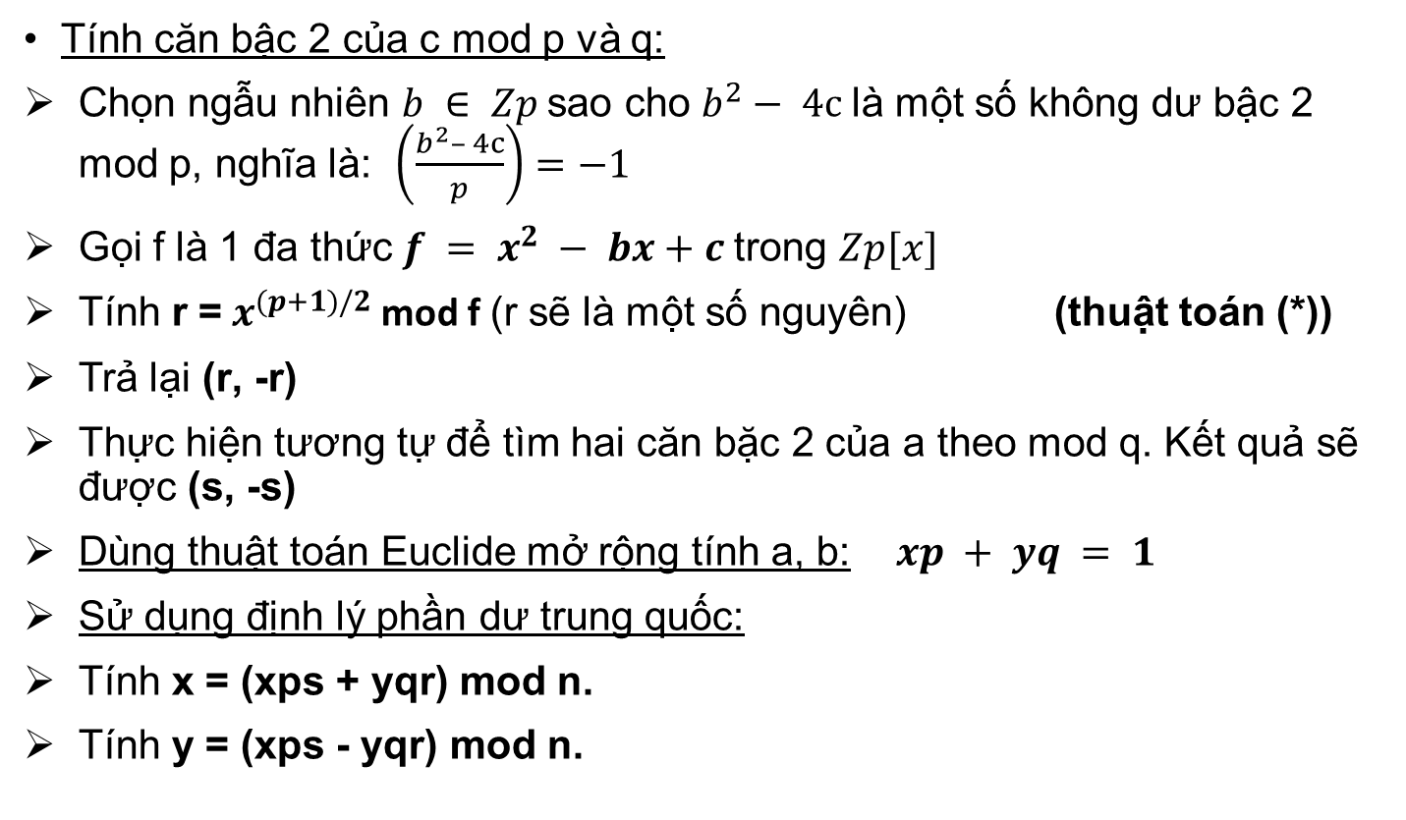
Hệ mật mã Rabin
18/48
Giải thuật mã hoá công khai Rabin
Giải thuật mã hoá công khai Rabin
b. Giải mã theo cách chọn p và q là bất kỳ
Tính căn bậc 2 của c mod p và q:
Chọn ngẫu nhiên $b ∈ Zp$sao cho $b^{2}− 4c$là một số không dư bậc 2 mod p, nghĩa là: $\left(\frac{b^{2}– 4c}{p}\right)=−1$
Gọi f là 1 đa thức $f = x^{2} − bx+c$trong $Zp[x]$
Tính r = $x^{(p+1)/2}$mod f (r sẽ là một số nguyên) (thuật toán (*))
Trả lại (r, -r)
Thực hiện tương tự để tìm hai căn bặc 2 của a theo mod q. Kết quả sẽ được (s, -s)
Dùng thuật toán Euclide mở rộng tính a, b: $xp + yq = 1$
Sử dụng định lý phần dư trung quốc:
Tính x = (xps + yqr) mod n.
Tính y = (xps - yqr) mod n.

Slide 21
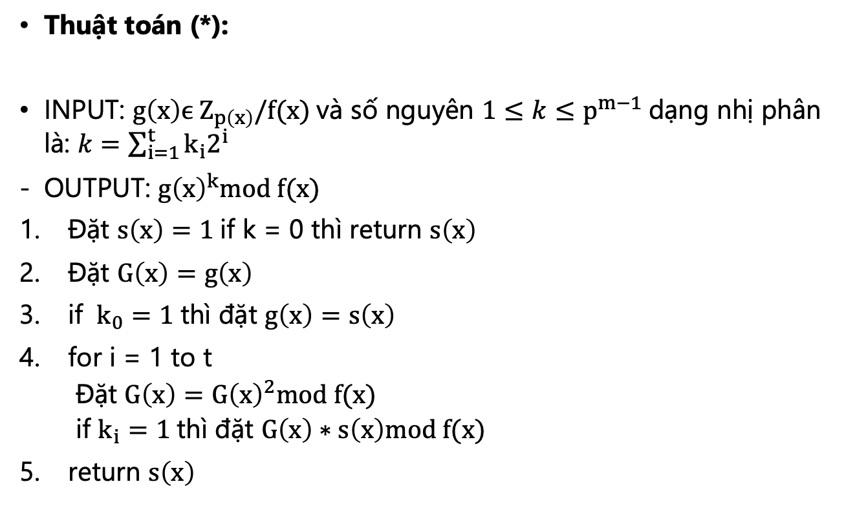
Hệ mật mã Rabin
19/48
Giải thuật mã hoá công khai Rabin
Thuật toán (*):
INPUT: $g\left(x\right)ϵ{ Z}_{p\left(x\right)}/f(x)$và số nguyên $1≤k≤p^{m−1}$dạng nhị phân là: $k=\sum_{i=1}^{t}{k_{i}2^{i}}$
OUTPUT: $g{\left(x\right)}^{k}mod f(x)$
Đặt $s\left(x\right)=1$if k = 0 thì return $s\left(x\right)$
Đặt $G\left(x\right)=g\left(x\right)$
if $k_{0}=1$thì đặt $g\left(x\right)=s\left(x\right)$
for i = 1 to t
Đặt $G\left(x\right)=G{\left(x\right)}^{2}mod f(x)$
if $k_{i}=1$thì đặt $G\left(x\right)∗s\left(x\right)mod f(x)$
return $s\left(x\right)$

Slide 22
Hệ mật mã Rabin
20/48
Ví dụ
Ví dụ !

Slide 23
Hệ mật mã Rabin
21/48
Ví dụ
Tạo khóa
A chọn số nguyên tố p= 331, q= 311 có p ≡ q ≡ 3 mod 4
Và tính n = pq = 102941
Khóa công khai của A là n = 102941
Khóa bí mật của A là (p = 331, q = 311)

Slide 24
Hệ mật mã Rabin
22/48
Ví dụ
Mã hoá
Giả sử 6 bit cuối cùng của thông điệp ban đầu cần phải được lặp lại trước khi mã hoá.
Để mã hoá thông điệp 10 bit m = 633₍₁₀₎ =1001111001₍₂₎ , B lặp lại 6 bit cuối cùng của m để nhận được thông điệp 16 bit
m =1001111001111001
Theo hệ 10 thì m = 40569
Sau đó B tính c = m² mod n =40569² mod 102941 = 23053 và gửi c cho A.

Slide 25
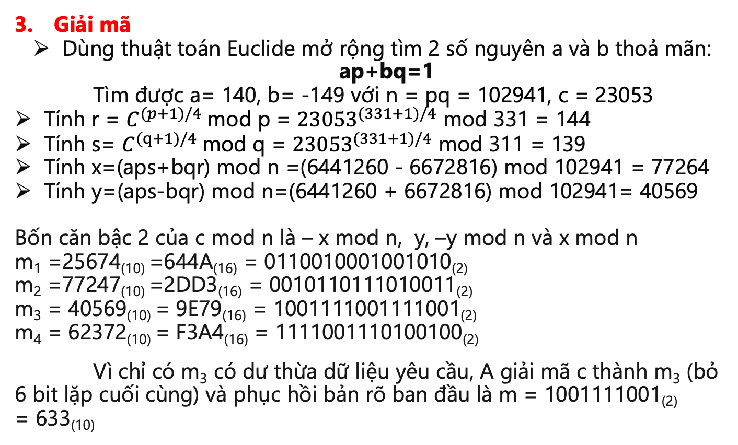
Hệ mật mã Rabin
23/48
Ví dụ
Giải mã
Dùng thuật toán Euclide mở rộng tìm 2 số nguyên a và b thoả mãn: ap+bq=1
Tìm được a= 140, b= -149 với n = pq = 102941, c = 23053
Tính r = $C^{(p+1)/4}$mod p = ${23053}^{(331+1)/4}$ mod 331 = 144
Tính s= $C^{(q+1)/4}$mod q = ${23053}^{(331+1)/4}$ mod 311 = 139
Tính x=(aps+bqr) mod n =(6441260 - 6672816) mod 102941 = 77264
Tính y=(aps-bqr) mod n=(6441260 + 6672816) mod 102941= 40569
Bốn căn bậc 2 của c mod n là – x mod n, y, –y mod n và x mod n
m₁ =25674₍₁₀₎ =644A₍₁₆₎ = 0110010001001010₍₂₎
m₂ =77247₍₁₀₎ =2DD3₍₁₆₎ = 0010110111010011₍₂₎
m₃ = 40569₍₁₀₎ = 9E79₍₁₆₎ = 1001111001111001₍₂₎
m₄ = 62372₍₁₀₎ = F3A4₍₁₆₎ = 1111001110100100₍₂₎
Vì chỉ có m₃ có dư thừa dữ liệu yêu cầu, A giải mã c thành m₃ (bỏ 6 bit lặp cuối cùng) và phục hồi bản rõ ban đầu là m = 1001111001₍₂₎
= 633₍₁₀₎

Slide 26
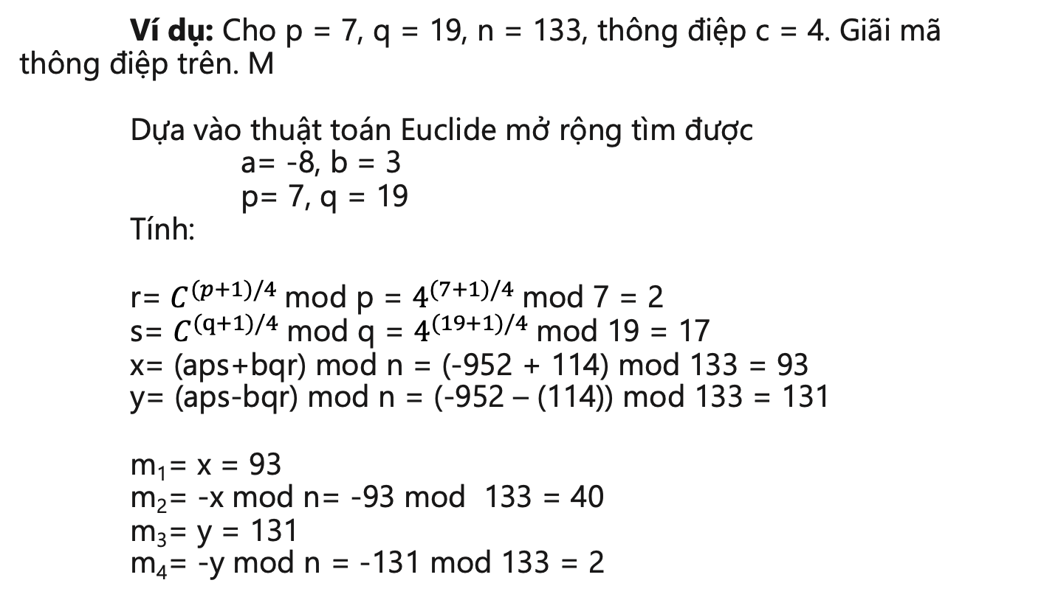
Hệ mật mã Rabin
24/48
Ví dụ
Ví dụ: Cho p = 7, q = 19, n = 133, thông điệp c = 4. Giãi mã thông điệp trên. M
Dựa vào thuật toán Euclide mở rộng tìm được a= -8, b = 3 p= 7, q = 19
Tính:
r= $C^{(p+1)/4}$mod p = $4^{(7+1)/4}$mod 7 = 2
s= $C^{(q+1)/4}$mod q = $4^{(19+1)/4}$mod 19 = 17 x= (aps+bqr) mod n = (-952 + 114) mod 133 = 93
y= (aps-bqr) mod n = (-952 – (114)) mod 133 = 131
m₁= x = 93 m₂= -x mod n= -93 mod 133 = 40 m₃= y = 131 m₄= -y mod n = -131 mod 133 = 2

Slide 27
Hệ mật mã Rabin
25/48
Ví dụ
Coding !
Cải tiến thuật toán
Ngoài việc chỉ lấy thông điệp m là 1 số nguyên thì nhóm chúng em có cải tiến thuật toán với thông điệp là 1 xâu ký tự char
Khi tiến hành mã hoá, từng ký tự sẽ được cắt ra đơn lẻ và quy đổi sang hệ thập phân theo bộ ký tự ASCII, sau đó sẽ ghép các số đó theo đúng thứ tự thành 1 số nguyên hoàn chỉnh
Quá trình giải mã thêm bước quy đổi về bộ mã ký tự ASCII, tương tự như mã hoá

Slide 28
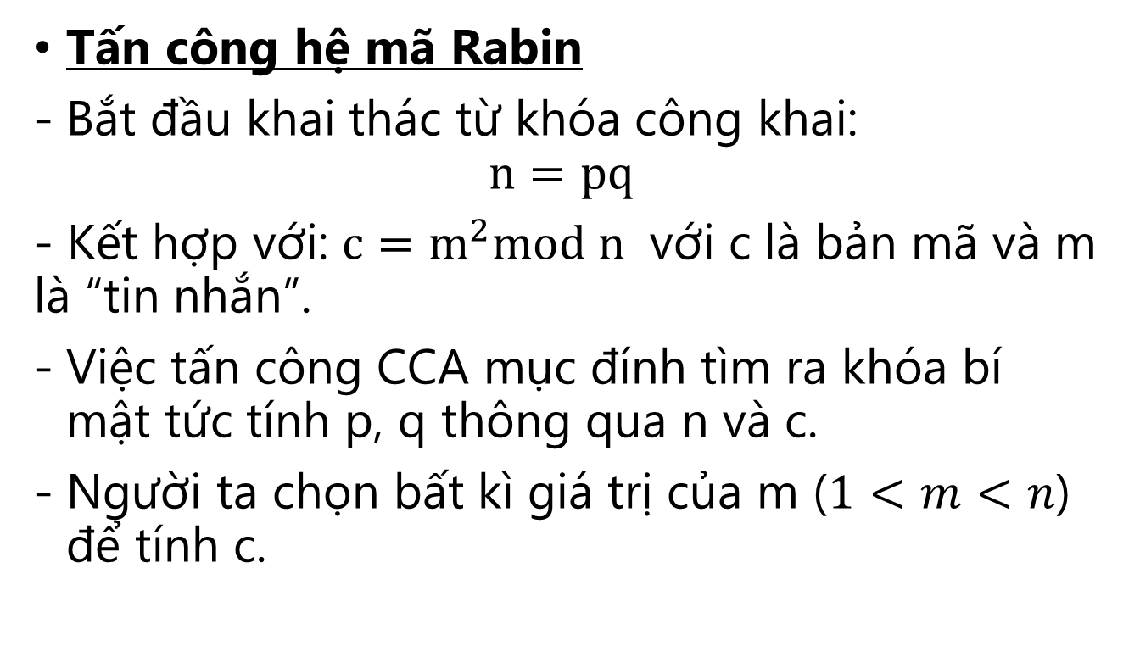
Hệ mật mã Rabin
26/48
Tấn công hệ mã Rabin
Bắt đầu khai thác từ khóa công khai:
$$n=pq$$
- Kết hợp với: $c=m^{2}mod n$ với c là bản mã và m là “tin nhắn”.
Việc tấn công CCA mục đính tìm ra khóa bí mật tức tính p, q thông qua n và c.
Người ta chọn bất kì giá trị của m ($1<m<n$) để tính c.

Slide 29
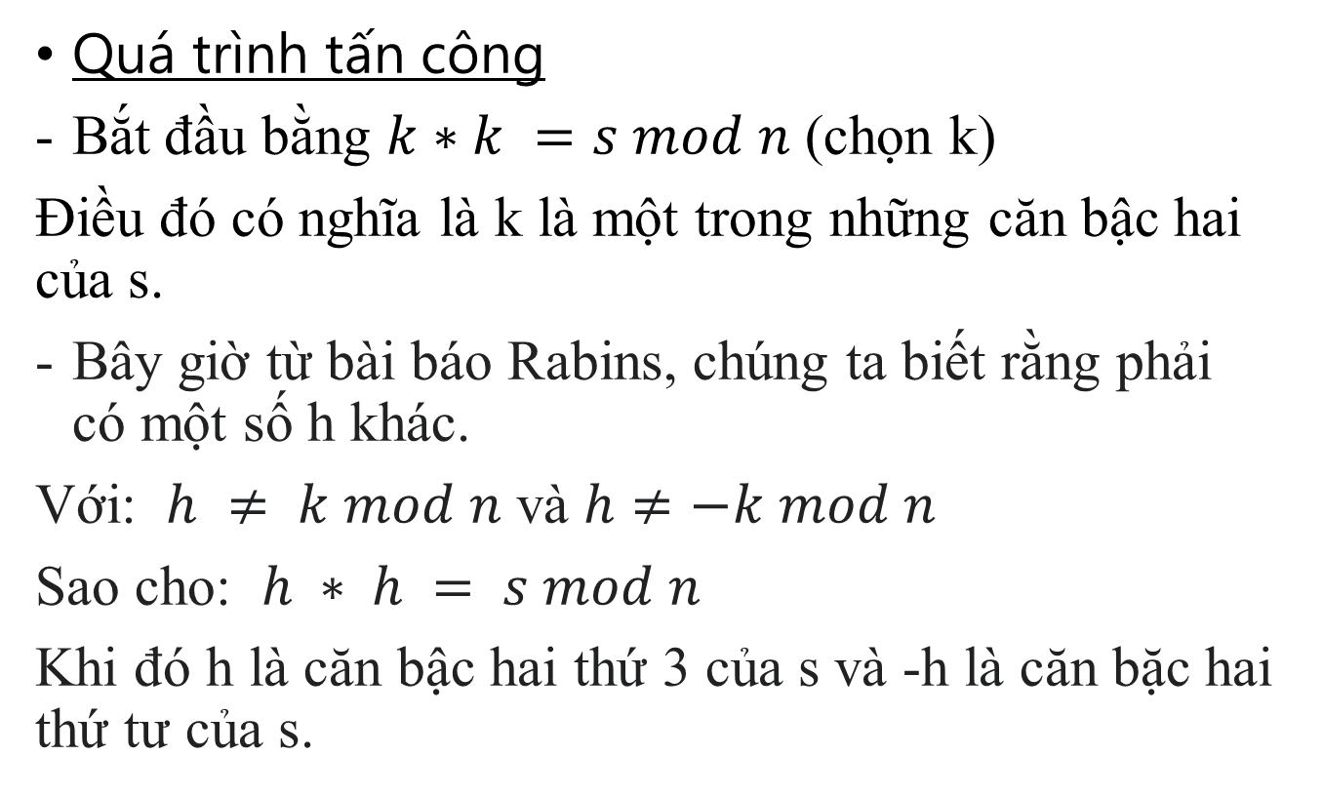
Hệ mật mã Rabin
27/48
Tấn công hệ mật Rabin
Quá trình tấn công
Bắt đầu bằng $k∗k =s mod n$ (chọn k)
Điều đó có nghĩa là k là một trong những căn bậc hai của s.
Bây giờ từ bài báo Rabins, chúng ta biết rằng phải có một số h khác.
Với: $h ≠ k mod n$ và $h≠−k mod n$
Sao cho: $h ∗ h = s mod n$
Khi đó h là căn bậc hai thứ 3 của s và -h là căn bặc hai thứ tư của s.

Slide 30
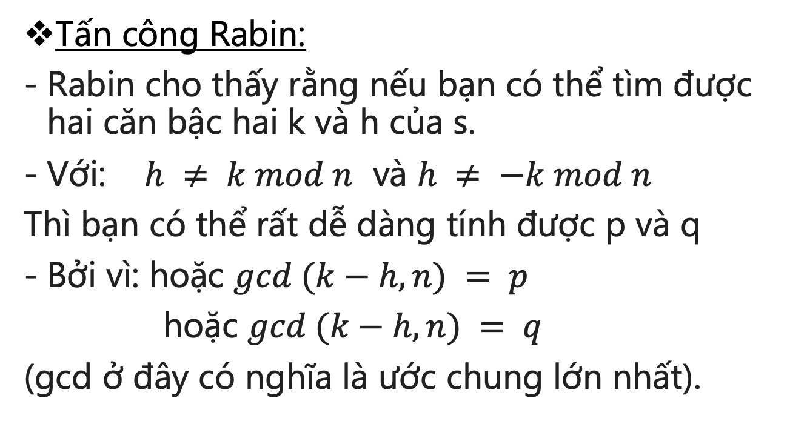
Hệ mật mã Rabin
28/48
Tấn công hệ mật Rabin
Tấn công Rabin:
Rabin cho thấy rằng nếu bạn có thể tìm được hai căn bậc hai k và h của s.
Với: $h ≠ k mod n$ và $h ≠ −k mod n$
Thì bạn có thể rất dễ dàng tính được p và q
Bởi vì: hoặc $gcd (k−h, n) = p$
hoặc $gcd (k−h, n) = q$
(gcd ở đây có nghĩa là ước chung lớn nhất).

Slide 31
Hệ mật mã Rabin
29/48
Tấn công hệ mật Rabin
Coding !

Slide 32
Hệ mật mã Rabin
30/48
Hệ mật Rabin-p và ứng dụng
- Thuật toán Rabin – p: là một biến thể của thuật toán Rabin được thiết kế bởi M.A. Asbullah và M. R. K Ariffin. Một lợi thế rõ ràng của thuật toán này là thủ tục giải mã của thuật toán Rabin- p chỉ dẫn đến một kết quả, tức là thông điệp gốc, và do đó, không có sự nhầm lẫn nào ở phía người nhận về việc tìm ra thông điệp gốc trong số bốn kết quả giải mã như trong thuật toán Rabin. Những ưu điểm khác của Rabin- p thuật toán là thuật toán này không cần sử dụng ký hiệu Jacobi và vì nó cũng không cần sử dụng tính toán Định lý Phần dư Trung Quốc, hệ thống mật mã này không thể bị tổn hại bởi cuộc tấn công của Novak.

Slide 33
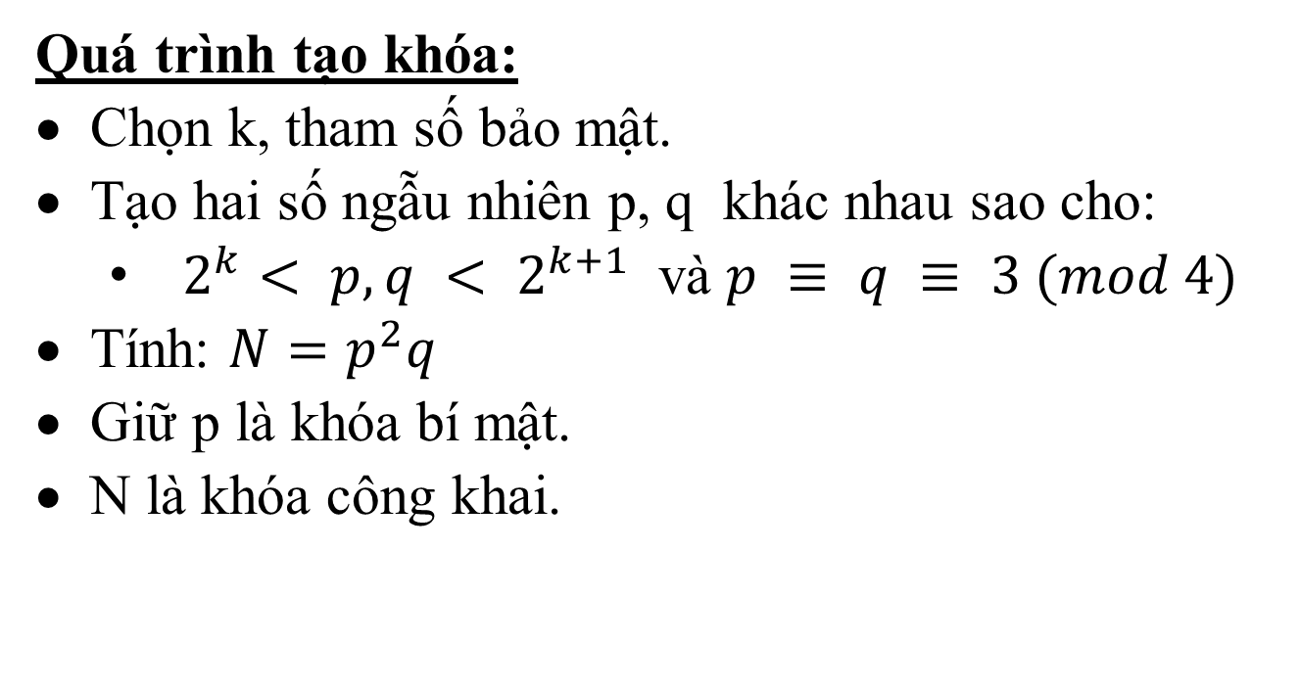
Hệ mật mã Rabin
31/48
Rabin-p
Quá trình tạo khóa:
Chọn k, tham số bảo mật.
Tạo hai số ngẫu nhiên p, q khác nhau sao cho:
$2^{k}< p, q < 2^{k+1}$ và $p ≡ q ≡ 3 (mod 4)$
Tính: $N=p^{2}q$
Giữ p là khóa bí mật.
N là khóa công khai.

Slide 34
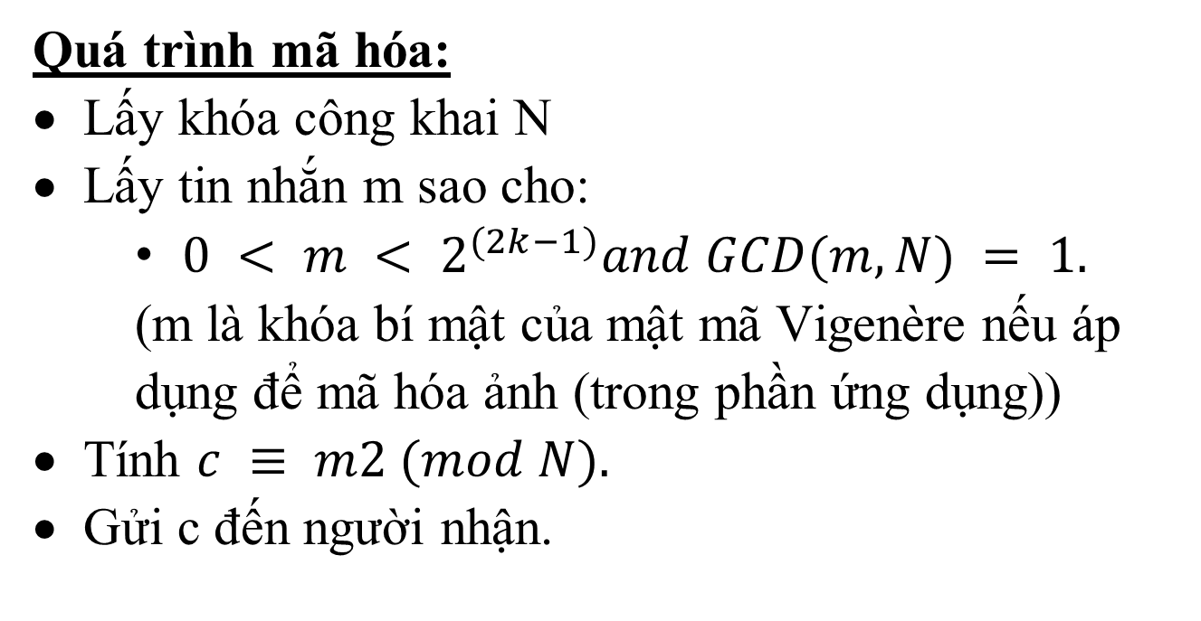
Hệ mật mã Rabin
32/48
Rabin-p
Quá trình mã hóa:
Lấy khóa công khai N
Lấy tin nhắn m sao cho:
$0 < m < 2^{(2k−1)}and GCD(m, N) = 1.$
(m là khóa bí mật của mật mã Vigenère nếu áp dụng để mã hóa ảnh (trong phần ứng dụng))
Tính $c ≡ m2 (mod N).$
Gửi c đến người nhận.

Slide 35
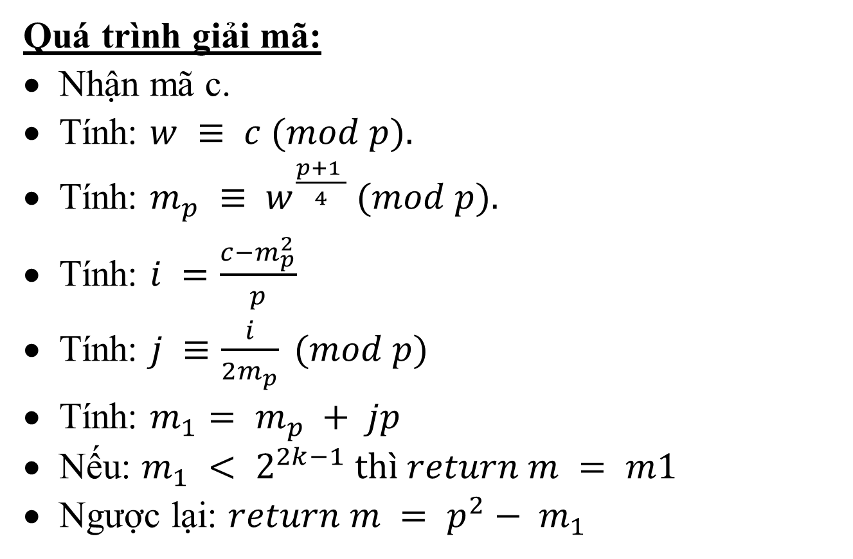
Hệ mật mã Rabin
33/48
Rabin-p
Quá trình giải mã:
Nhận mã c.
Tính: $w ≡ c (mod p).$
Tính: $m_{p} ≡ w^{\frac{p+1 }{4}} (mod p).$
Tính: $i =\frac{c−m_{p}^{2}}{p}$
Tính: $j ≡\frac{i}{2m_{p}} (mod p)$
Tính: $m_{1}= m_{p} + jp$
Nếu: $m_{1} < 2^{2k−1} thì return m = m1$
Ngược lại: $return m = p^{2}− m_{1}$

Slide 36
Hệ mật mã Rabin
34/48
Hệ mật Rabin-p và ứng dụng
Ứng dụng Rabin-p trong mã hóa hình ảnh:
Kết quả của việc sử dụng mật mã Vigenère và thuật toán Rabin- p trong một sơ đồ kết hợp để bảo mật một số tệp BMP. Các khóa mật mã Vigenère của mỗi tệp BMP đã được mã hóa và giải mã bằng thuật toán Rabin-p.
Kết quả cho thấy kích thước của cipherimages không tăng và quy trình giải mã có thể khôi phục BMP ban đầu trong khi vẫn duy trì tính toàn vẹn của chúng.

Slide 37
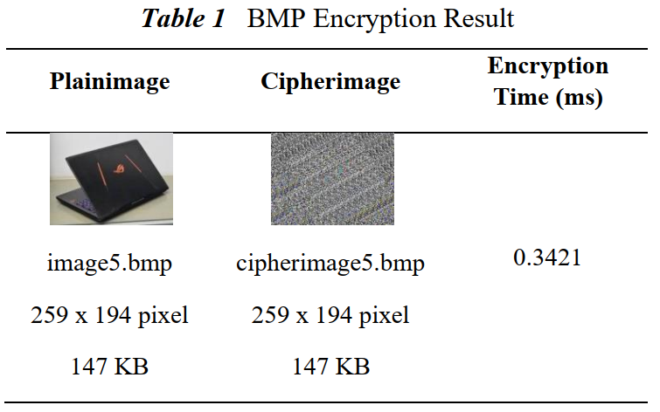
Hệ mật mã Rabin
35/48
Hệ mật Rabin-p và ứng dụng
Ảnh minh họa

Slide 38
Hệ mật mã Rabin
36/48
Sơ đồ cải tiến của hệ mã hoá Rabin
Sơ đồ mật mã khóa công khai Rabin có ưu điểm là thuật toán mã hóa nhanh hơn so với hệ mật mã khóa công khai RSA. Nhưng, thuật toán giải mã của sơ đồ này lại tồn tại nhược điểm là từ một bản mã sẽ nhận được tới bốn bản rõ, dẫn đến khó khăn trong việc xác định đâu là bản rõ thực sự và đâu là bản rõ phát sinh thêm. Để khắc phục hạn chế này, đã có một số nghiên cứu cải tiến sơ đồ mã hóa Rabin, như sơ đồ Shimada, Chen-Tsu, và THA.
Sơ đồ cải tiến Shimada
Shimada đề xuất một hệ thống mật mã mới dựa trên hệ mật mã của Rabin, có thể hạn chế miền của hàm giải mã. Quan trọng hơn, nó có thể có được chỉ một bản rõ từ bản mã C (tức là không mở rộng kích thước khối), bản rõ là một trong các nghiệm của phương trình X2 = C (mod N), và nó có thể được xác định theo những thông tin từ bản mã C của nó.
Sơ đồ sử dụng khóa bí mật p, q trong đó p=7(mod 8) và q=3(mod 8) và công khai N=p q. Bên cạnh đó, sử dụng 2 hàm t_{e}, u_{e} trong thuật toán mã hóa và t_{d}, u_{d} trong thuật toán giải mã.

Slide 39
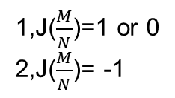
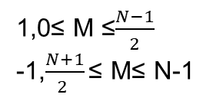
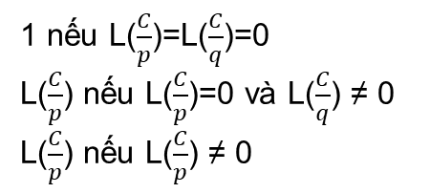
Hệ mật mã Rabin
37/48
Sơ đồ cải tiến của hệ mã hoá Rabin
Sơ đồ cải tiến Shimada
Quy trình mã hóa
Từ bản rõ M ta có được bản mã C theo các bước sau :
B1: Tính t_{e}(M) và u_{e}(M)
B2:Tính θ
θ= M ² mod N
B3:Tạo bản mã C
C=t_{e}(M)*u_{e}(M)* θ mod N
Quy trình giải mã
Từ bản mã C ta tìm được bản rõ M theo các bước sau:
B1:Tính t_{d}(C)
1,0≤ M ≤$\frac{N−1}{2}$
-1,$\frac{N+1}{2 }\text{≤}$ M≤ N-1
1,J($\frac{M}{N}$)=1 or 0
2,J($\frac{M}{N}$)= -1
t_{e}(M)=
u_{e}(M)=
1 nếu L($\frac{C}{p}$)=L($\frac{C}{q}$)=0
L($\frac{C}{p}$) nếu L($\frac{C}{p}$)=0 và L($\frac{C}{q}$) ≠ 0
L($\frac{C}{p}$) nếu L($\frac{C}{p}$) ≠ 0
t_{d}(C)=

Slide 40
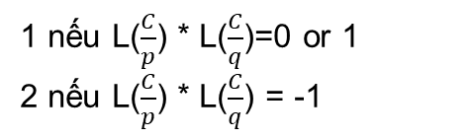
Hệ mật mã Rabin
38/48
Sơ đồ cải tiến của hệ mã hoá Rabin
Sơ đồ cải tiến Shimada
B2: Tính u_{d}(C)
B3: Tính θ
θ=C *[t_{d}(C)]⁻¹ * [u_{d}(C)]⁻¹ mod N
B4:Tìm bản rõ M
Tìm nghiệm của phương trình X2= θ mod N sao cho
Nghiệm x thỏa mãn là bản rõ M tương ứng với bản mã C
1 nếu L($\frac{C}{p}$) * L($\frac{C}{q}$)=0 or 1
2 nếu L($\frac{C}{p}$) * L($\frac{C}{q}$) = -1
u_{d}(C)=
t_{e}(X)=t_{d}(C)
u_{e}(C)=u_{d}(C)

Slide 41
Hệ mật mã Rabin
39/48
Sơ đồ cải tiến của hệ mã hoá Rabin
Sơ đồ cải tiến của Chen-Tsu
Shimada có thể hạn chế miền của hàm giải mã Rabin, bên cạnh đó, nghiệm đặc biệt có thể tìm được theo bản mã của nó, không phải thêm bất kỳ thông tin nào.
Tuy nhiên, ở bước 4 của phần 2, giá của việc tìm nghiệm của hệ
tương tự như tính toán mã hóa. Để giảm giá của việc giải mã, các nhà khoa học của đại học Tamkang đã đưa ra một giải pháp: Đầu tiên là phương pháp được mô tả để giải phương trình đồng dư: X2= mod N ⟺ 2 phương trình
X² mod p= θ mod q=a (1)
X² mod q= θ mod q=b (2)
Nghiệm x_{p} và p - x_{p} có được từ (1), x_{p} = a^{(p+1)/4} mod p.
Tương tự x_{q} và q - x_{q} có được từ (2), x_{q} = b^{(q+1)/4} mod q.
Các cặp: (x_{p}, x_{p}), (x_{p}, q - x_{q}), (p - x_{p}, x_{q}), (p - x_{p}, q - x_{q}) thay thế cho (x_{p}, x_{q}) trong hệ phương trình:
x= x_{p} mod p
x= x_{q} mod q
4 nghiệm root1, root2, root3, root4 được tính toán theo định lý số dư Trung Quốc.
t_{e}(X)=t_{d}(C)
u_{e}(C)=u_{d}(C)

Slide 42
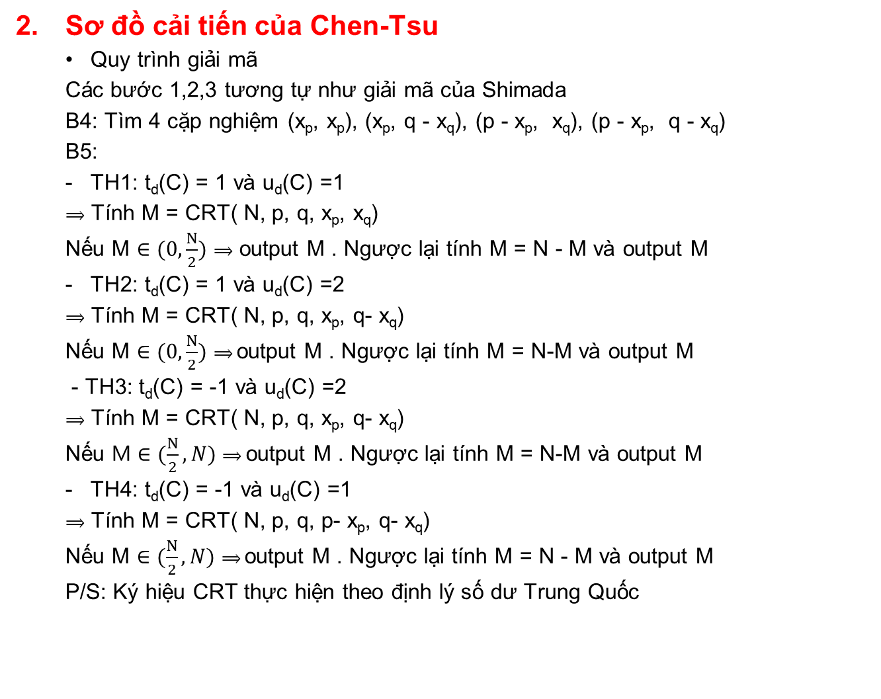
Hệ mật mã Rabin
40/48
Sơ đồ cải tiến của hệ mã hoá Rabin
Sơ đồ cải tiến của Chen-Tsu
Quy trình giải mã
Các bước 1,2,3 tương tự như giải mã của Shimada
B4: Tìm 4 cặp nghiệm (x_{p}, x_{p}), (x_{p}, q - x_{q}), (p - x_{p}, x_{q}), (p - x_{p}, q - x_{q})
B5:
TH1: t_{d}(C) = 1 và u_{d}(C) =1
⟹ Tính M = CRT( N, p, q, x_{p}, x_{q})
Nếu M $∈(0,\frac{N}{2})$ ⟹ output M . Ngược lại tính M = N - M và output M
TH2: t_{d}(C) = 1 và u_{d}(C) =2
⟹ Tính M = CRT( N, p, q, x_{p}, q- x_{q})
Nếu M $∈(0,\frac{N}{2})$ ⟹ output M . Ngược lại tính M = N-M và output M
- TH3: t_{d}(C) = -1 và u_{d}(C) =2
⟹ Tính M = CRT( N, p, q, x_{p}, q- x_{q})
Nếu M $∈(\frac{N}{2},N)$ ⟹ output M . Ngược lại tính M = N-M và output M
TH4: t_{d}(C) = -1 và u_{d}(C) =1
⟹ Tính M = CRT( N, p, q, p- x_{p}, q- x_{q})
Nếu M $∈(\frac{N}{2},N)$ ⟹ output M . Ngược lại tính M = N - M và output M
P/S: Ký hiệu CRT thực hiện theo định lý số dư Trung Quốc

Slide 43
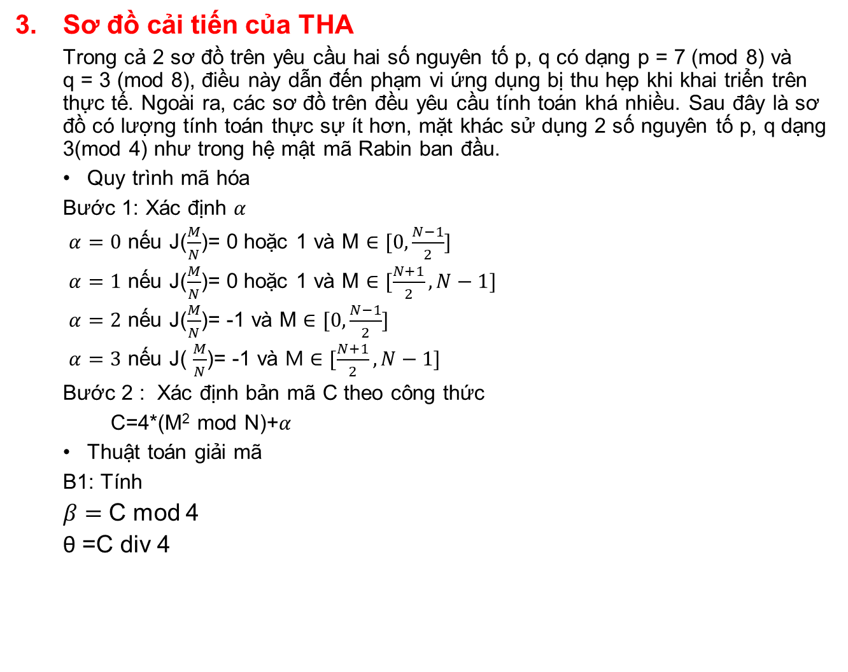
Hệ mật mã Rabin
41/48
Sơ đồ cải tiến của hệ mã hoá Rabin
Sơ đồ cải tiến của THA
Trong cả 2 sơ đồ trên yêu cầu hai số nguyên tố p, q có dạng p = 7 (mod 8) và q = 3 (mod 8), điều này dẫn đến phạm vi ứng dụng bị thu hẹp khi khai triển trên thực tế. Ngoài ra, các sơ đồ trên đều yêu cầu tính toán khá nhiều. Sau đây là sơ đồ có lượng tính toán thực sự ít hơn, mặt khác sử dụng 2 số nguyên tố p, q dạng 3(mod 4) như trong hệ mật mã Rabin ban đầu.
Quy trình mã hóa
Bước 1: Xác định $α$
$α=0$ nếu J($\frac{M}{N}$)= 0 hoặc 1 và M $∈[0,\frac{N−1}{2}]$
$α=1$ nếu J($\frac{M}{N}$)= 0 hoặc 1 và M $∈[\frac{N+1}{2},N−1]$
$α=2$ nếu J($\frac{M}{N}$)= -1 và M $∈[0,\frac{N−1}{2}]$
$α=3$ nếu J( $\frac{M}{N}$)= -1 và M $∈[\frac{N+1}{2},N−1]$
Bước 2 : Xác định bản mã C theo công thức
C=4*(M² mod N)+$α$
Thuật toán giải mã
B1: Tính
$β=$ C mod 4
θ =C div 4

Slide 44
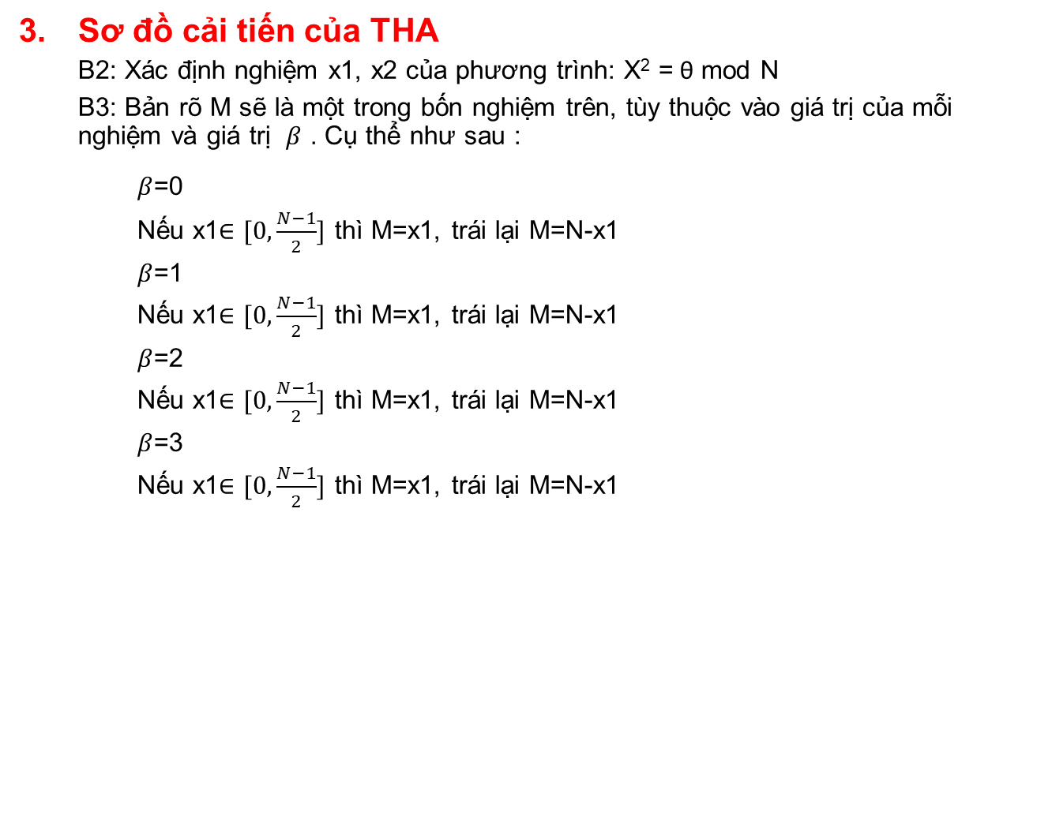
Hệ mật mã Rabin
42/48
Sơ đồ cải tiến của hệ mã hoá Rabin
Sơ đồ cải tiến của THA
B2: Xác định nghiệm x1, x2 của phương trình: X² = θ mod N
B3: Bản rõ M sẽ là một trong bốn nghiệm trên, tùy thuộc vào giá trị của mỗi nghiệm và giá trị $β$ . Cụ thể như sau :
$β$=0
Nếu x1$∈[0,\frac{N−1}{2}]$ thì M=x1, trái lại M=N-x1
$β$=1
Nếu x1$∈[0,\frac{N−1}{2}]$ thì M=x1, trái lại M=N-x1
$β$=2
Nếu x1$∈[0,\frac{N−1}{2}]$ thì M=x1, trái lại M=N-x1
$β$=3
Nếu x1$∈[0,\frac{N−1}{2}]$ thì M=x1, trái lại M=N-x1

Slide 45
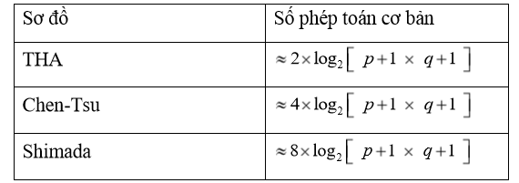
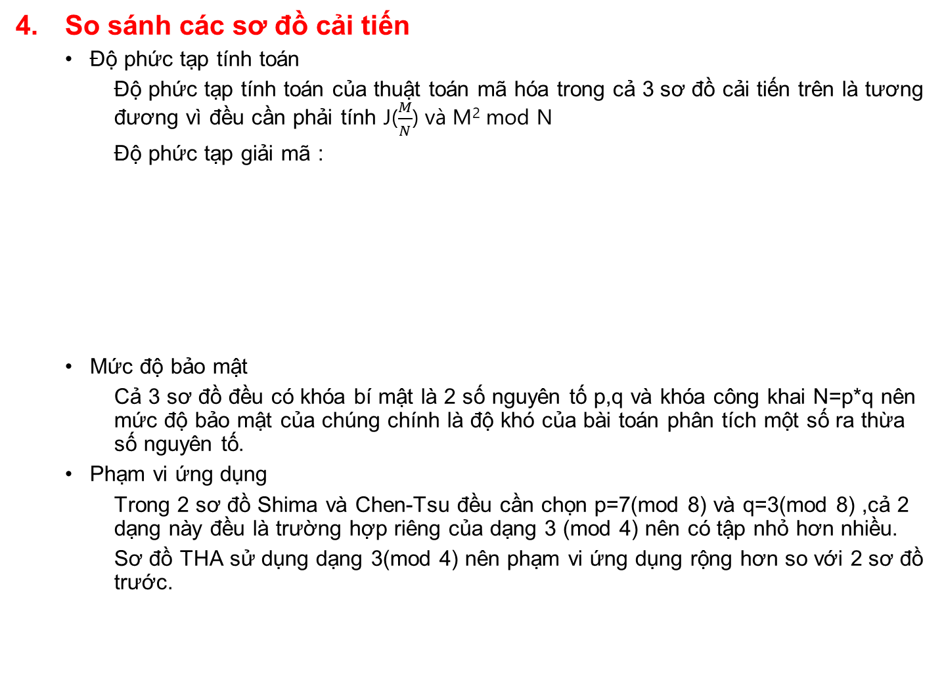
Hệ mật mã Rabin
43/48
Sơ đồ cải tiến của hệ mã hoá Rabin
So sánh các sơ đồ cải tiến
Độ phức tạp tính toán
Độ phức tạp tính toán của thuật toán mã hóa trong cả 3 sơ đồ cải tiến trên là tương đương vì đều cần phải tính J($\frac{M}{N}$) và M² mod N
Độ phức tạp giải mã :
Mức độ bảo mật
Cả 3 sơ đồ đều có khóa bí mật là 2 số nguyên tố p,q và khóa công khai N=p*q nên mức độ bảo mật của chúng chính là độ khó của bài toán phân tích một số ra thừa số nguyên tố.
Phạm vi ứng dụng
Trong 2 sơ đồ Shima và Chen-Tsu đều cần chọn p=7(mod 8) và q=3(mod 8) ,cả 2 dạng này đều là trường hợp riêng của dạng 3 (mod 4) nên có tập nhỏ hơn nhiều.
Sơ đồ THA sử dụng dạng 3(mod 4) nên phạm vi ứng dụng rộng hơn so với 2 sơ đồ trước.

Slide 46
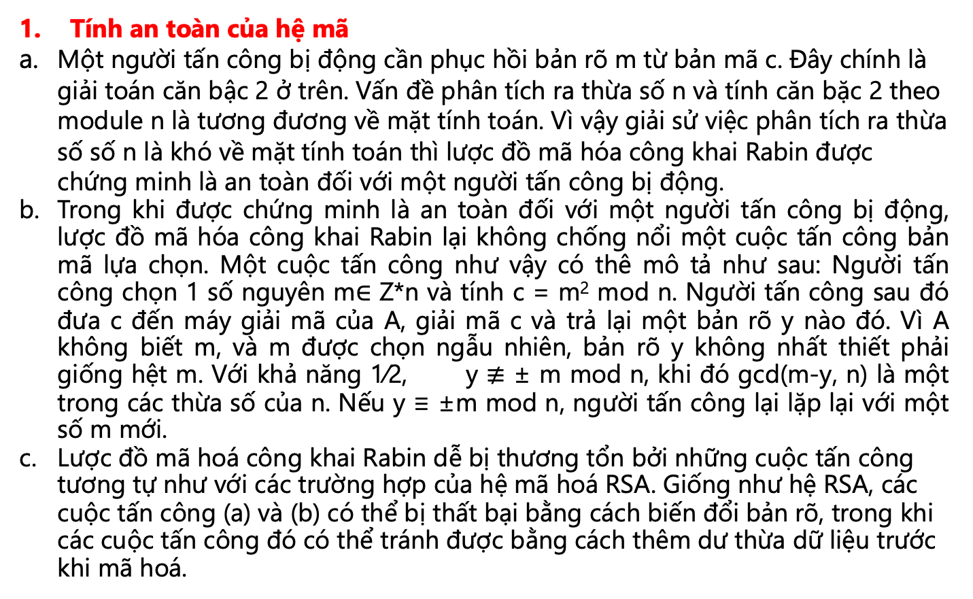
Hệ mật mã Rabin
44/48
Đặc điểm đặc trưng của hệ mã hoá Rabin
Tính an toàn của hệ mã
Một người tấn công bị động cần phục hồi bản rõ m từ bản mã c. Đây chính là giải toán căn bậc 2 ở trên. Vấn đề phân tích ra thừa số n và tính căn bặc 2 theo module n là tương đương về mặt tính toán. Vì vậy giải sử việc phân tích ra thừa số số n là khó về mặt tính toán thì lược đồ mã hóa công khai Rabin được chứng minh là an toàn đối với một người tấn công bị động.
Trong khi được chứng minh là an toàn đối với một người tấn công bị động, lược đồ mã hóa công khai Rabin lại không chống nổi một cuộc tấn công bản mã lựa chọn. Một cuộc tấn công như vậy có thê mô tả như sau: Người tấn công chọn 1 số nguyên m∈ Z*n và tính c = m² mod n. Người tấn công sau đó đưa c đến máy giải mã của A, giải mã c và trả lại một bản rõ y nào đó. Vì A không biết m, và m được chọn ngẫu nhiên, bản rõ y không nhất thiết phải giống hệt m. Với khả năng 1⁄2, y $≢$ ± m mod n, khi đó gcd(m-y, n) là một trong các thừa số của n. Nếu y ≡ ±m mod n, người tấn công lại lặp lại với một số m mới.
Lược đồ mã hoá công khai Rabin dễ bị thương tổn bởi những cuộc tấn công tương tự như với các trường hợp của hệ mã hoá RSA. Giống như hệ RSA, các cuộc tấn công (a) và (b) có thể bị thất bại bằng cách biến đổi bản rõ, trong khi các cuộc tấn công đó có thể tránh được bằng cách thêm dư thừa dữ liệu trước khi mã hoá.

Slide 47
Hệ mật mã Rabin
45/48
Đặc điểm đặc trưng của hệ mã hoá Rabin
Sử dụng dư thừa dữ liệu
Một nhược điểm của hệ mã hoá công khai Rabin là người nhận phải có nhiệm vụ chọn bản rõ đúng từ 4 khả năng. Sự nhầm lẫn trong việc giải mã có thể vượt qua một cách dễ dàng bằng cách thêm dư thừa dữ liệu vào bản rõ gốc một cách xác định trước khi mã hoá. (ví dụ: 64 bit cuối cùng của thông điệp có thể được lặp lại).
Với khả năng cao, chỉ 1 trong 4 căn bậc 2 của bản mã c là m₁, m₂, m₃, m₄ có được dư thừa đó. Người giải mã sẽ chọn bản này làm bản rõ. Nếu không có căn bậc 2 nào của c có dư thừa này, người nhận sẽ từ chối c, vì nó là giả mạo.

Slide 48
Hệ mật mã Rabin
46/48
Đặc điểm đặc trưng của hệ mã hoá Rabin
Sử dụng dư thừa dữ liệu
Nếu sử dụng dư thừa dữ liệu như trên, lược đồ Rabin sẽ không còn dễ bị thương tổn bởi các cuộc tấn công bản mã lựa chọn như nói ở trên. Nếu người tấn công chọn một thông điệp m có dư thừa dữ liệu như yêu cầu và đưa c = m² mod n vào máy giải mã của A, khả năng rất cao là máy sẽ trả lại bản rõ m cho người tấn công (vì 3 căn bậc 2 của c kia sẽ có khả năng rất cao là không chứa dư thừa dữ liệu như yêu cầu), không đưa ra thông tin mới nào. Mặt khác, nếu người tấn công chọn một thông điệp m mà không có dư thừa dữ liệu cần thiết, khả năng cao là cả bốn căn bậc 2 của c mod n đều không có dư thừa dữ liệu cần thiết.
Trường hợp này máy giải mã sẽ thất bại việc giải mã c và không trả lời người tấn công. Chú ý rằng việc chứng minh tính tương đương của việc phá khoá lược đồ cải tiến này bởi một người tấn công thụ động với việc phân tích ra thừa số không còn giá trị nữa. Tuy nhiên, nếu giả sử rằng việc giải mã Rabin gồm hai giai đoạn, giai đoạn thứ nhất là tìm bốn căn bậc 2 của c mod n, và giai đoạn thứ hai là lựa chọn căn bậc 2 làm bản rõ thì vẫn chứng minh được tính tương đương.
Vì vậy lược đồ mã hoá khoá công khai Rabin, được sửa đổi một cách thích hợp bằng cách thêm dư thừa dữ liệu, là rất được quan tâm ứng dụng.

Slide 49
Hệ mật mã Rabin
47/48
Đặc điểm đặc trưng của hệ mã hoá Rabin
Tính hiệu quả
Việc mã hoá Rabin là cực kỳ nhanh vì nó chỉ liên quan đến việc tính một bình phương theo module duy nhất. Để so sánh, mã hoá của hệ RSA với e = 3 cần một phép nhân module và một phép bình phương module. Giải mã Rabin chậm hơn mã hoá, nhưng có thể sánh được với tốc độ giải mã của hệ RSA.

Slide 50
Hệ mật mã Rabin
48/48
Đặc điểm đặc trưng của hệ mã hoá Rabin
Tính hiệu quả
Ưu điểm và nhược điểm của Rabin so với RSA:
Ưu điểm:
Tính an toàn được chứng minh hoàn toàn tương đương với bài toán phân tích thừa số nguyên tố, nói cách khác tính an toàn bảo mật của Rabin là có thể chứng minh được.
Ngoài trừ trường hợp RSA hoạt động với e nhỏ còn thuật toán sinh mã của Rabin nhanh hơn nhiều so với RSA là hệ đòi hỏi phải tích lũy thừa, thời gian giải mã thì tương đương nhau.
Nhược điểm: vì phương trình giải mã cho 4 nghiệm nên làm khó để việc giải mã. Thông thường, bản rõ trước khi được mã hóa cần được nối thêm vào đuôi chuỗi số xác định để làm dấu vết nhận dạng (chẳng hạn nối thêm 20 số 0 như vậy trong số 4 nghiệm giải ra, chuỗi nào tận cùng bằng 20 số 0 thì đúng là bản rõ cần nhận.
Vì lý do này nên Rabin thường được dùng chủ yếu cho chứng thực (chữ ký điện tử).

Slide 51
Kết luận
Một đặc điểm quan trọng đáng mong muốn của bất kỳ lược đồ mã hóa nào là nó phải chứng minh được là việc phá khóa khó tương đương với việc giải một bài toán nào đó đã biết, mà người ta tin tưởng là rất khó, giống như việc phân tích ra thừa số hay giải bài toán logarit rời rạc.
Hệ mã hoá công khai Rabin là một ví dụ đầu tiên về một lược đồ khoá công khai đã được chứng minh về tính an toàn. Khó khăn mà một người tấn công thụ động gặp phải khi giải mã đó là độ khó tương đương về mặt tính toán với việc phân tích ra thừa số.
Nghĩa là với 1 số bất kỳ (n công khai) thì sự giải mã sẽ khó tương đương với giải bài toán phân tích ra thừa số nguyên tố.

Slide 52
Tài liệu tham khảo
Nâng cao tốc độ tính toán của phương pháp mã hóa khóa công khai Rabin_ĐHTN
Cryptography-and-network-security-principles-and-practice, 7th Ed, 2017
Cryptography_Theory_and_Practice, 4th Ed, 2019
https://www.math.auckland.ac.nz/~sgal018/crypto-book/ch24.pdf
https://en.wikipedia.org/wiki/Rabin_cryptosystem

Slide 53
THANK YOU !

